Slide 1

Neuroplasticidad y Neurorrehabilitación como pilar fundamental en el manejo integral de la Enfermedad de Parkinson
María Virginia Garces Vieira
Medica Especialista en Neurorrehabilitación Cognitiva, Motora y Sensorial.
Magister en Bioética

Slide 2

Qué es la Enfermedad de Parkinson
Enfermedad neurodegenerativa crónica del sistema nervioso central.
Caracterizada por la disminución de dopamina en el cerebro.
Síntomas principales: temblor, rigidez muscular, bradicinesia y alteraciones posturales.
Reducción en la capacidad para realizar movimientos fluidos y coordinados.

Slide 3

Definición de términos…

Slide 4
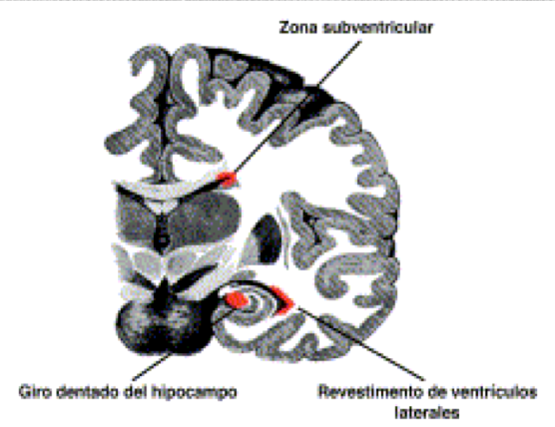
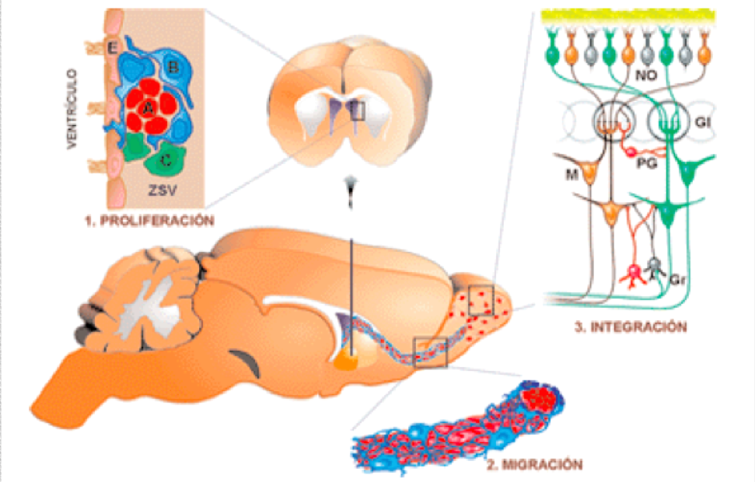
Neurogénesis:
Proceso que implica proliferación, migración y diferenciación celular.

Slide 5
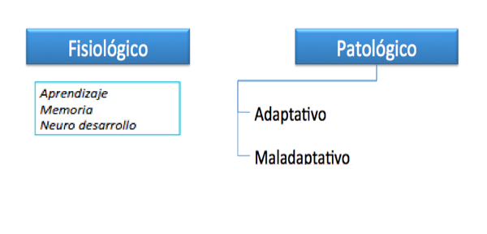
Tipos de neuroplasticidad
Plasticidad neuronal:
La reconfiguración de las funciones cerebrales.
Ej.: Si una parte del cerebro se daña, otra parte puede asumir sus funciones.

Slide 6
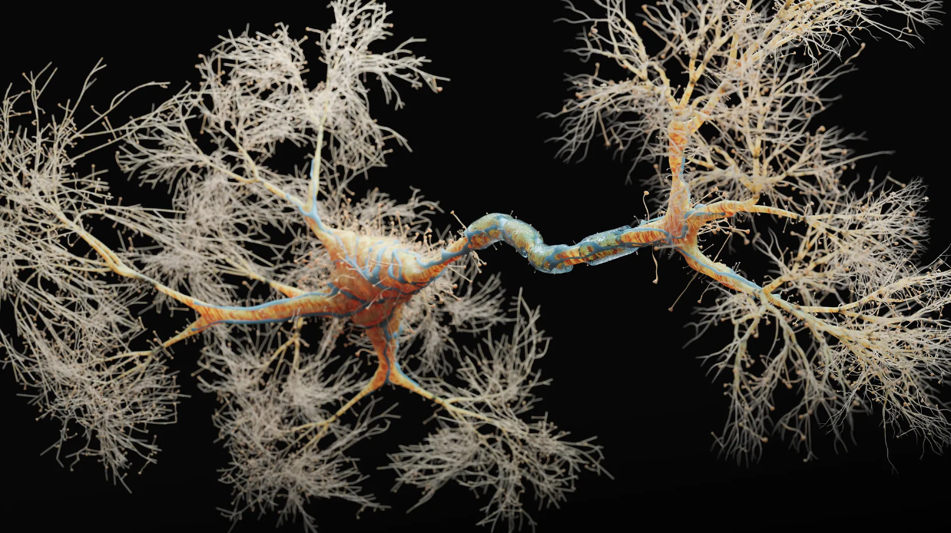
2. Neuroplasticidad Estructural
Cambios en la estructura física del cerebro debido a experiencias o aprendizaje.
Ej: Aumento de la densidad de las dendritas en el aprendizaje motor.

Slide 7
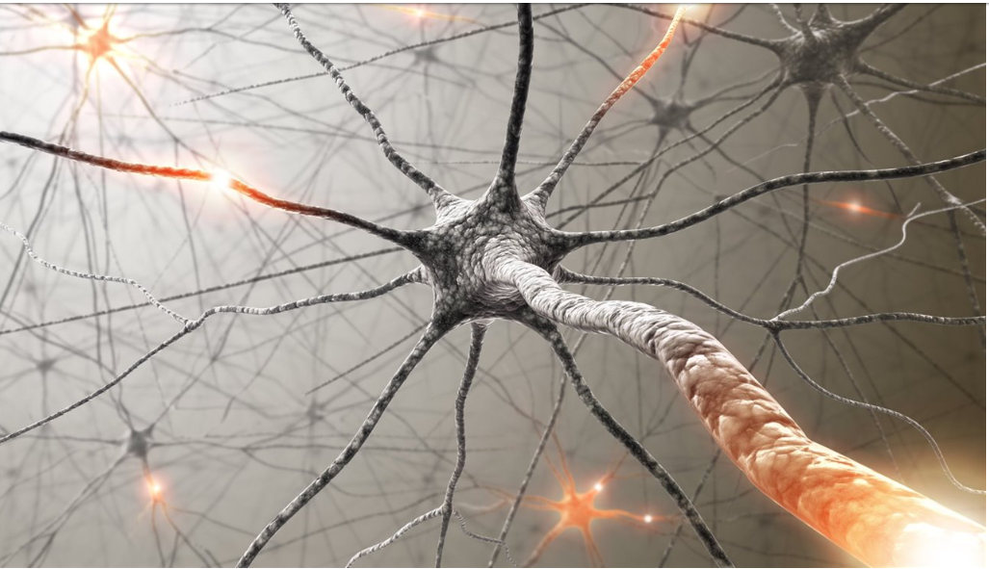
Cómo Funciona la Neuroplasticidad
Es un proceso de restructuración cerebral:
Estímulos y experiencias externas
Formación y fortalecimiento de sinapsis
Mantenimiento y poda de conexiones neuronales

Slide 8
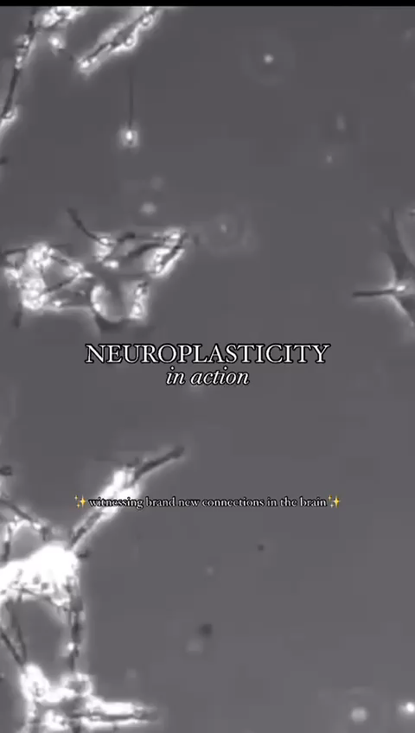

Slide 9
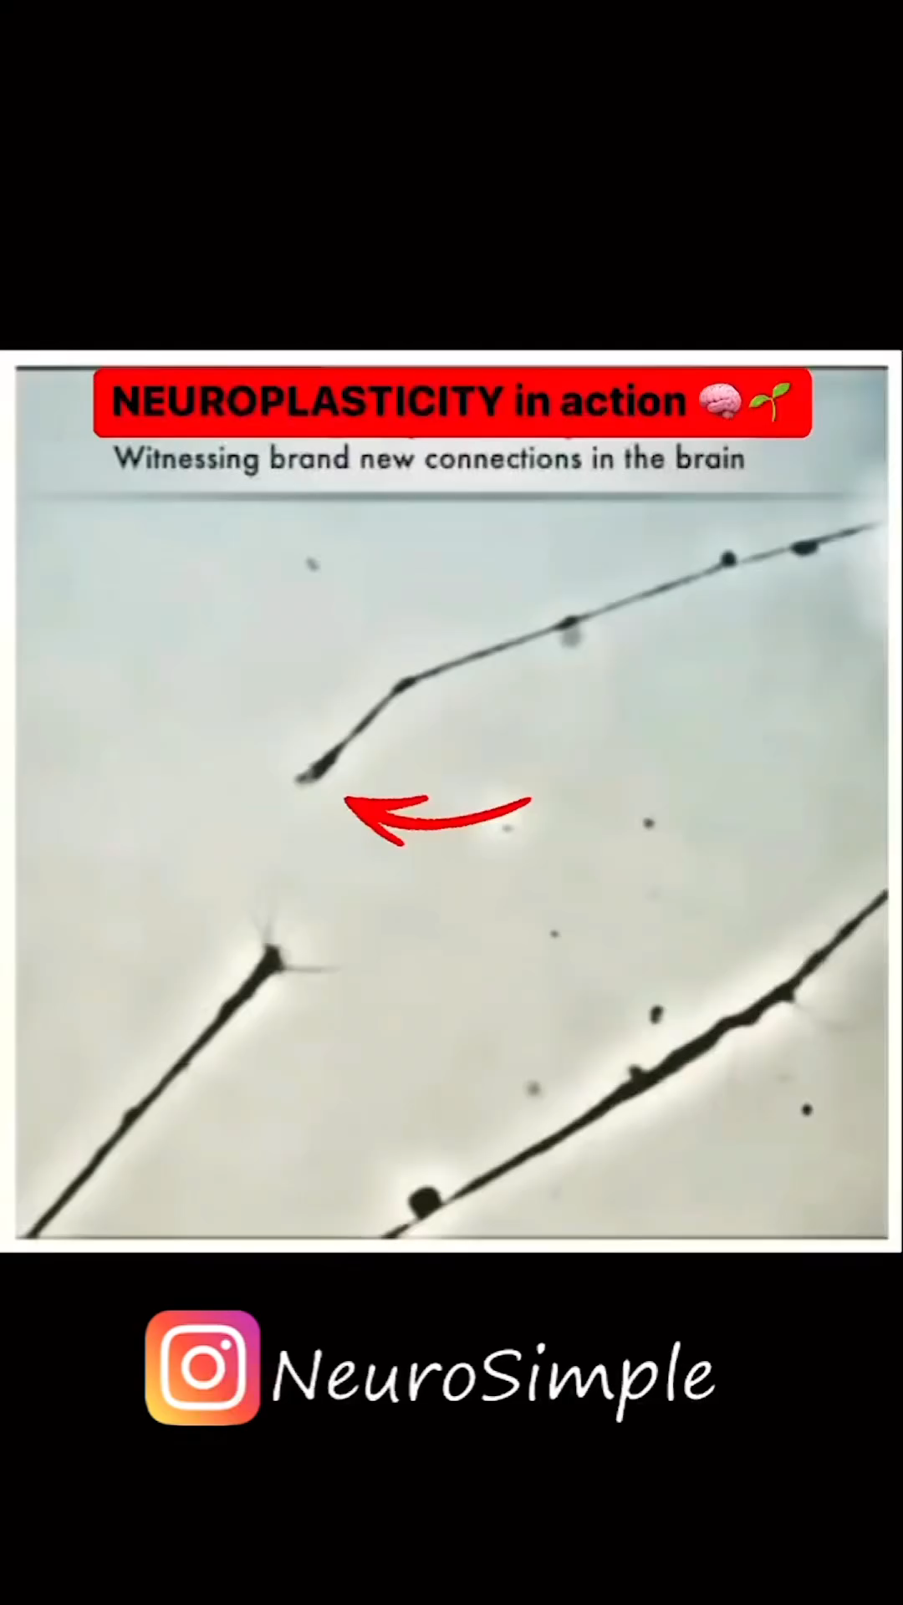

Slide 10
Factores que Afectan la Neuroplasticidad
Edad: La neuroplasticidad es más prominente en la niñez, pero el cerebro mantiene capacidad de adaptarse en la adultez.
Experiencias: Aprender nuevas habilidades, ejercitar la mente, y practicar regularmente tareas cognitivas.
Ejercicio físico: Mejora la neuroplasticidad, favoreciendo la creación de nuevas neuronas.
Factores ambientales y emocionales: El estrés crónico puede disminuir la neuroplasticidad, mientras que un entorno estimulante puede aumentarla.

Slide 11
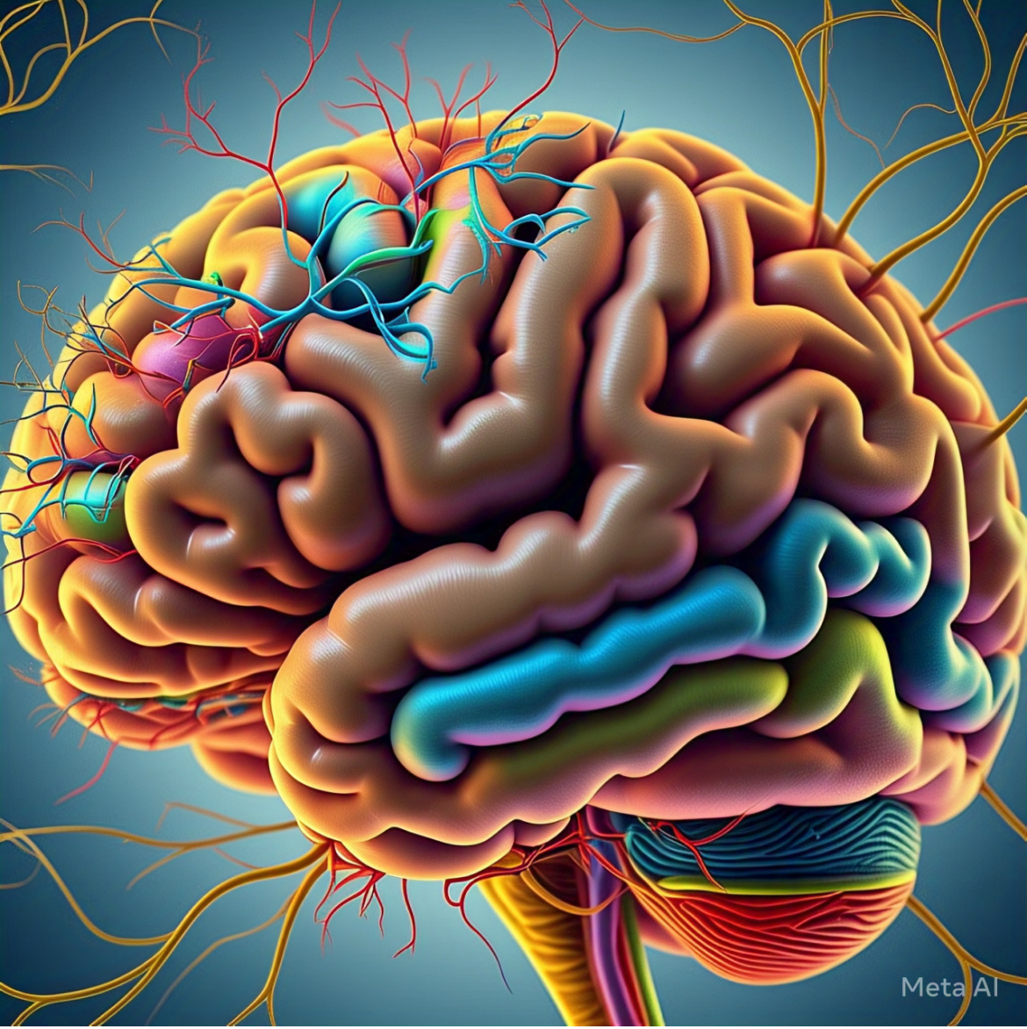
Uso de medicamentos:
Interfieren en la neuroplasticidad
puede tener efectos tanto
beneficiosos como perjudiciales,
dependiendo del tipo de
medicamento y el contexto en el
que se utilice.

Slide 12
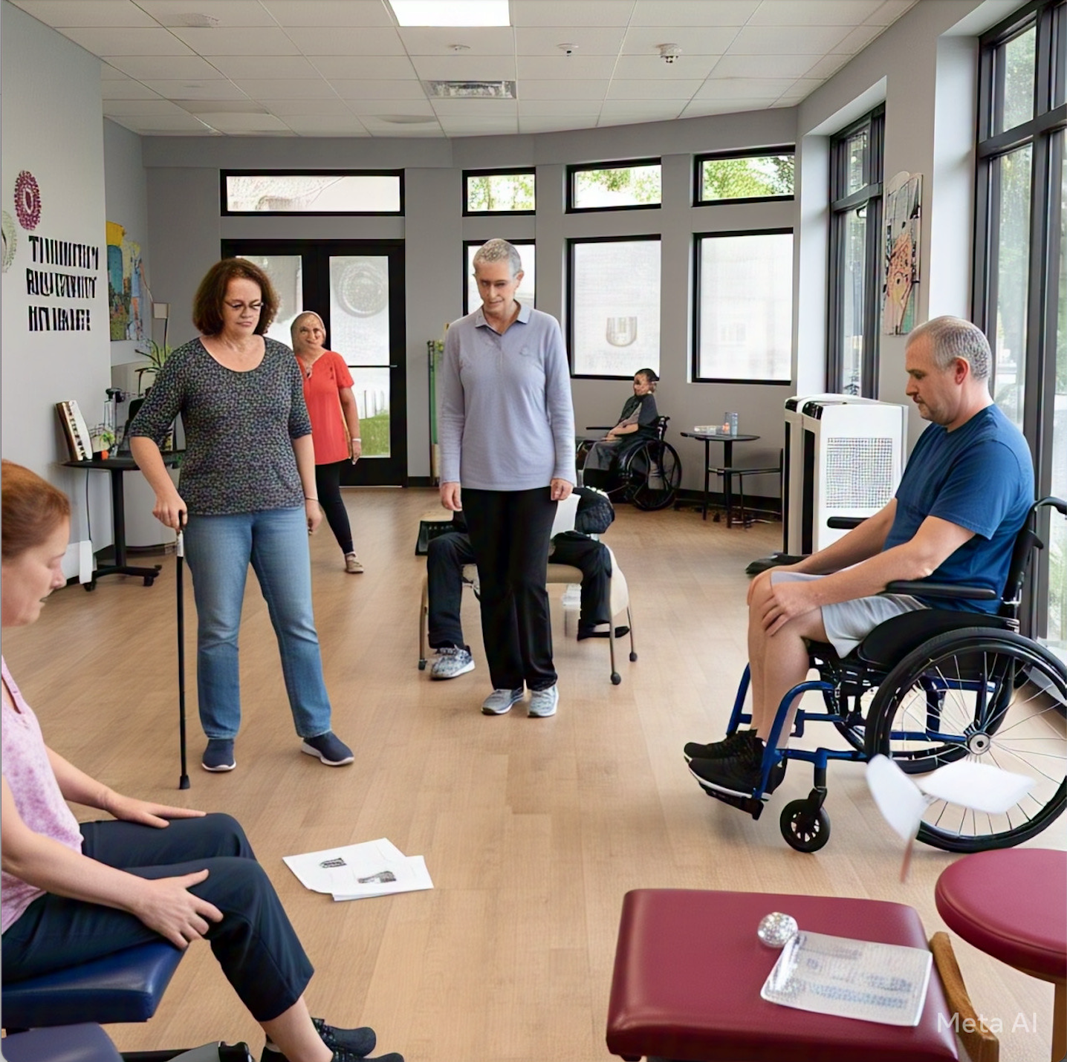
Objetivo de la neurorrehabilitación:
Mejorar la función motora, la
calidad de vida y la independencia
de los pacientes

Slide 13
Mejorar la función motora:
Neurorrehabilitar el control del movimiento y la coordinación.
Reducir la rigidez y el temblor:
Implementar técnicas de relajación muscular y control motor.
Optimizar la movilidad y la postura:
Ayudar a prevenir caídas y mejorar la postura del cuerpo.
Mejorar la calidad de vida:
Promover la autonomía en las actividades diarias.

Slide 14
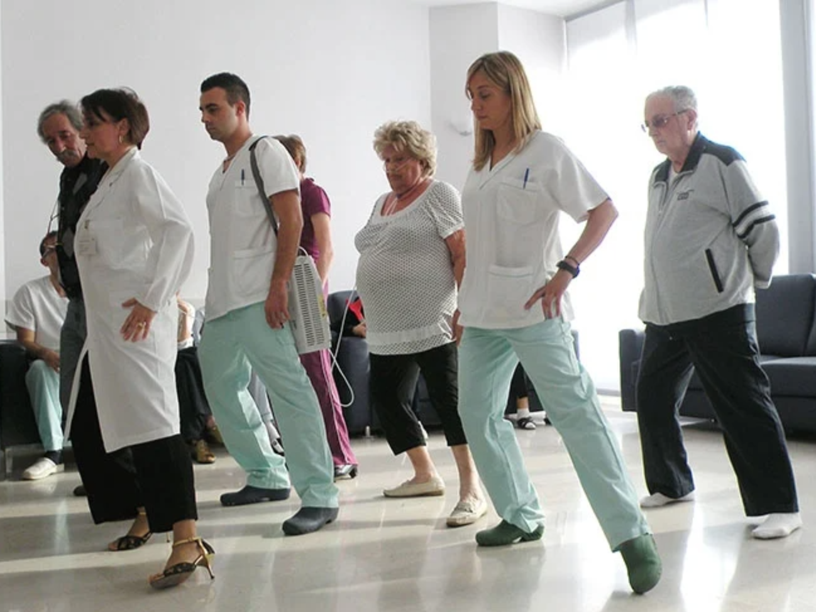
Neuro/terapia
Re-educación de la marcha, propiocepción y equilibrio
Terapia física:
Ejercicios de fortalecimiento y estiramiento.
Técnicas para mejorar el equilibrio y la marcha.
*Hidroterapia *Tango terapia
Terapia del habla y deglución:
Mejora de la articulación y la respiración.
Terapias para prevenir problemas de deglución y de voz.

Slide 15
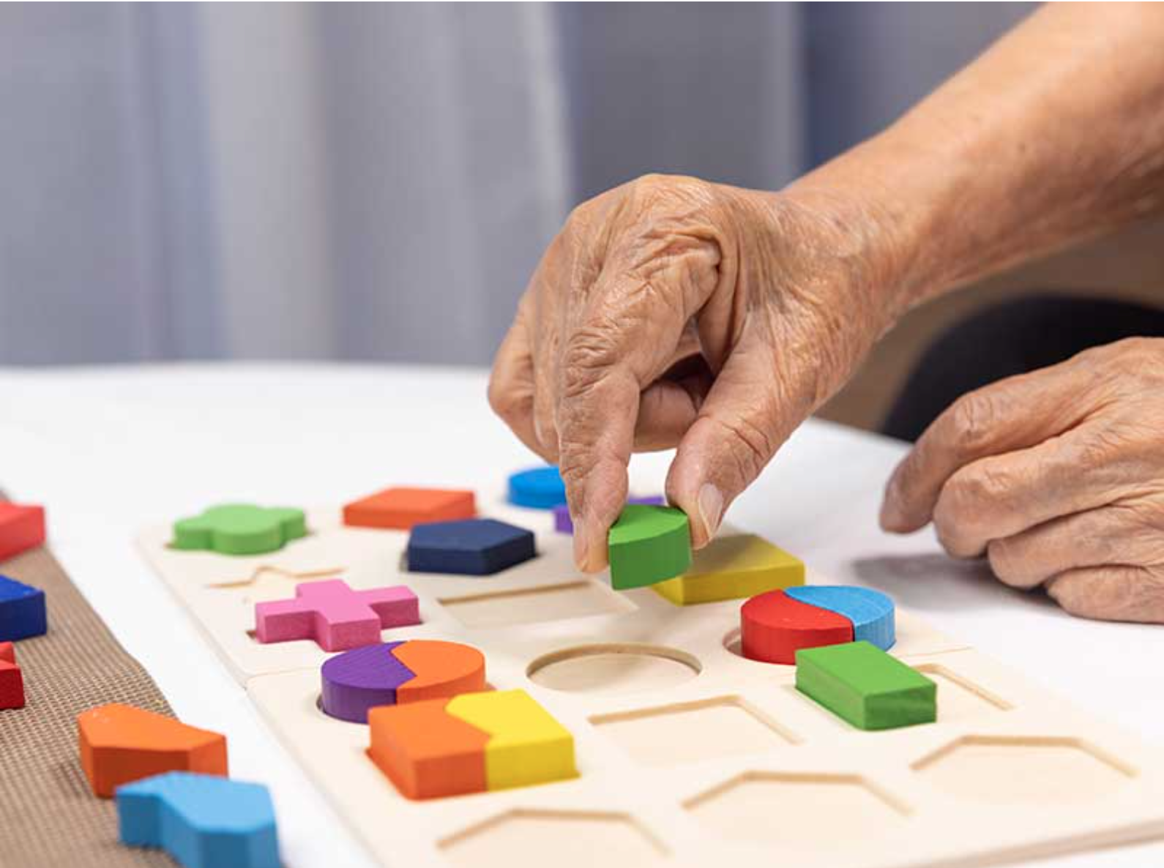
Terapia ocupacional:
Adaptación del entorno para facilitar las actividades diarias
Entrenamiento para tareas motoras finas
Escribir, abrocharse botones. Uso de herramientas.

Slide 16
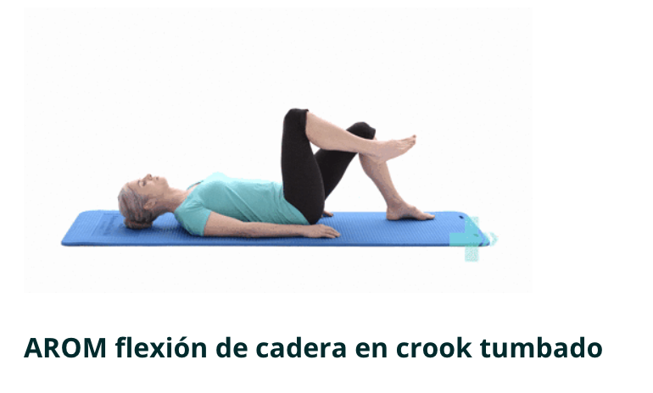
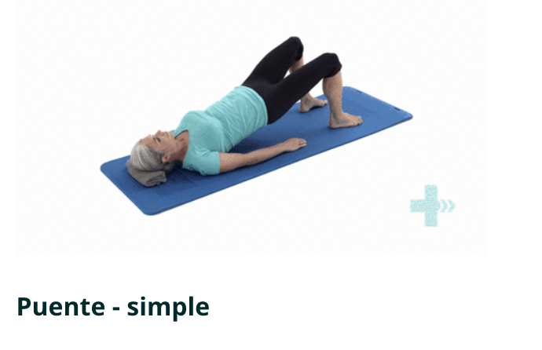

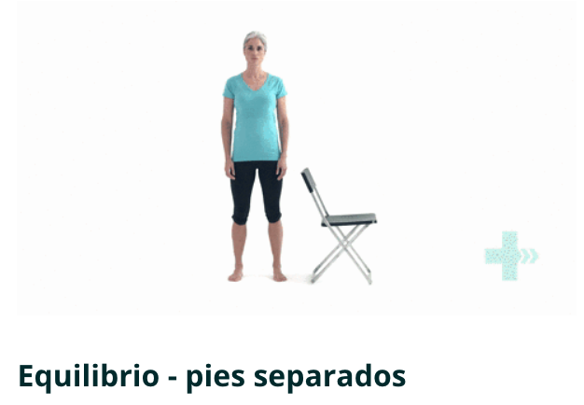

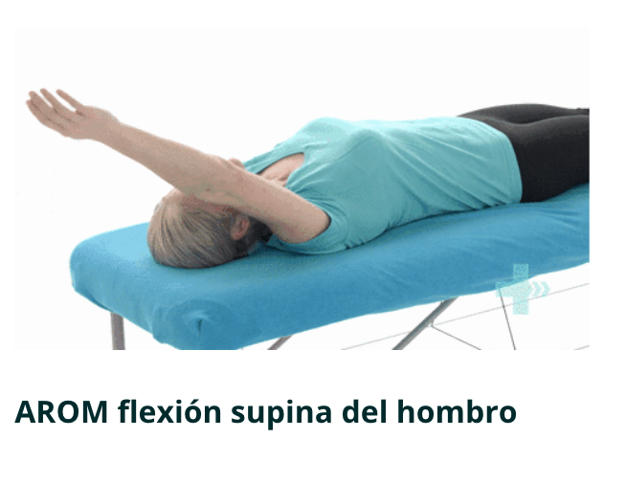
Ejercicios en la Web para trabajar en casa con videos; estos
son seguros y prácticos para complementar las terapias de
Neurorehabilitacion de la marcha….. Pueden utilizar la versión
gratuita !

Slide 17

Ejemplos de Neuroplasticidad en la vida diaria
Aprender un nuevo idioma.
Tocar un instrumento musical.
Entrenamiento físico y habilidades motrices.
Cambio en la forma de pensar o la resolución de problemas.

Slide 18
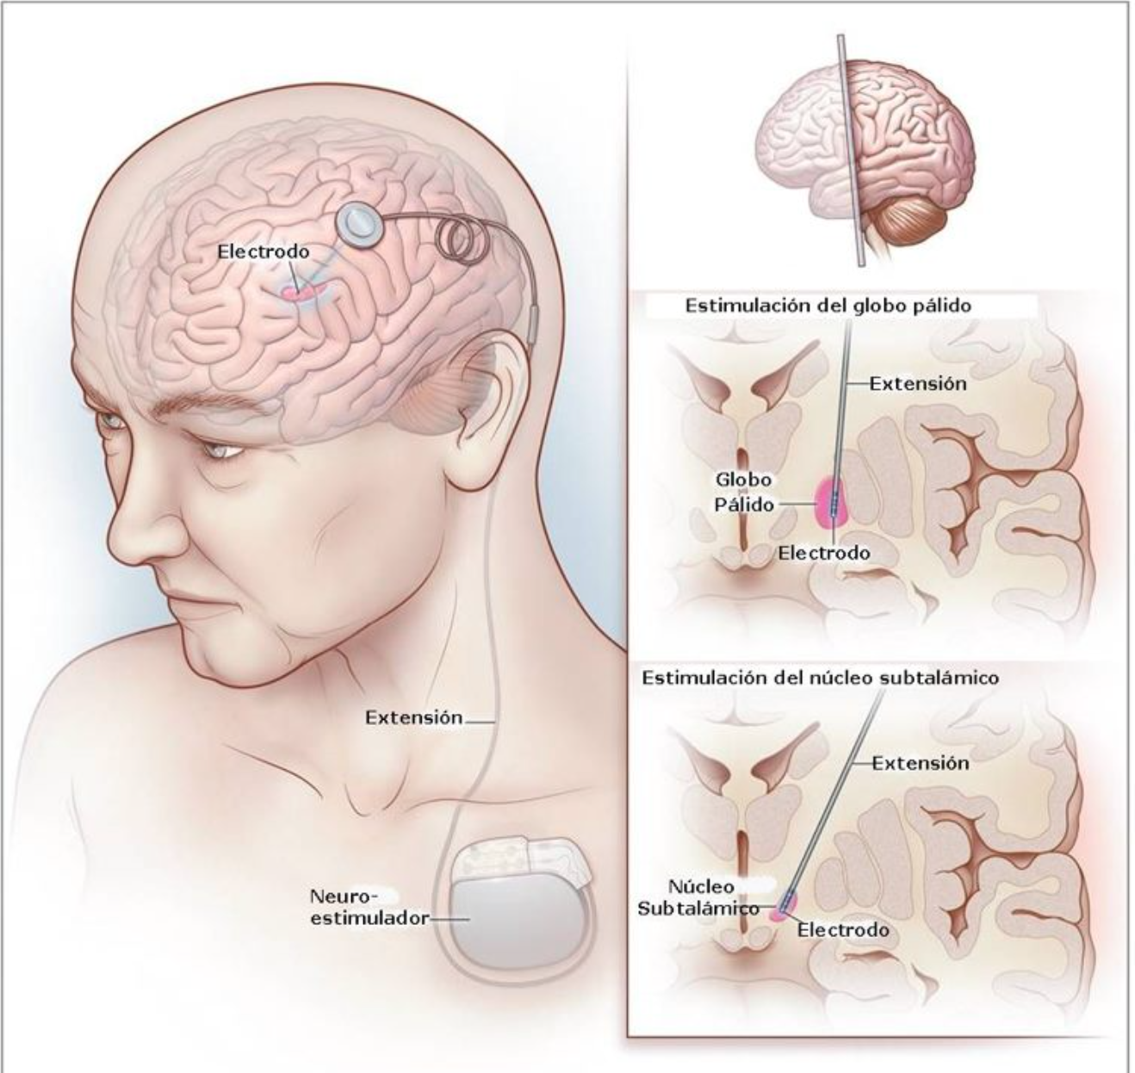
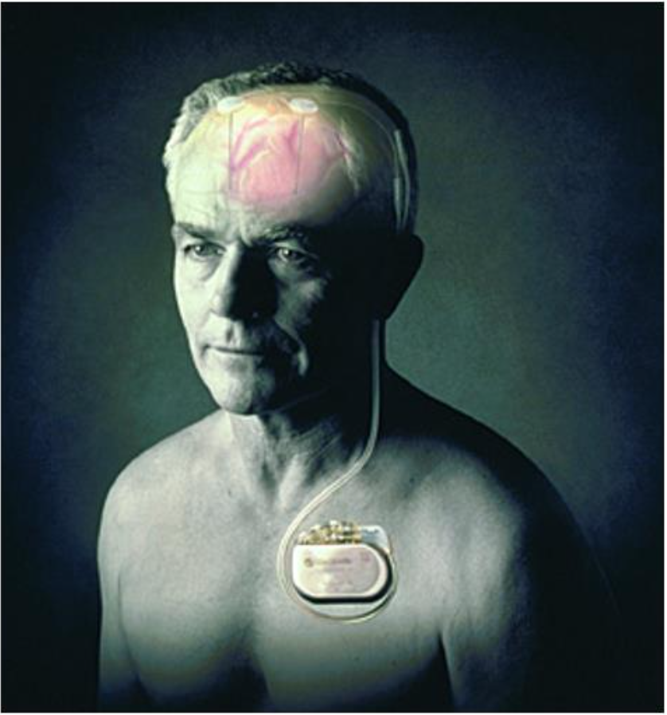
Terapias emergentes y avanzadas
Estimulación cerebral profunda (DBS):
Técnica quirúrgica para mejorar la función motora.
Implante de electrodos en áreas específicas del cerebro.

Slide 19
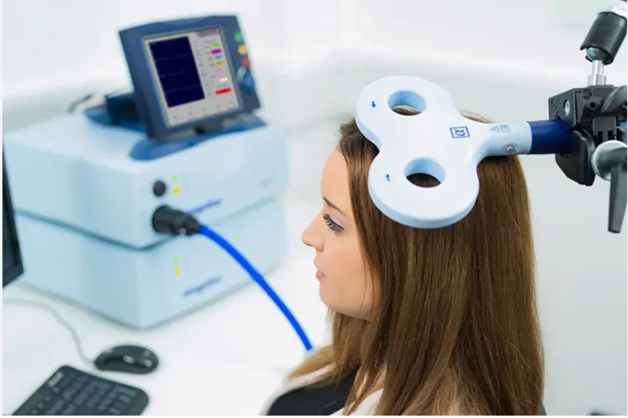
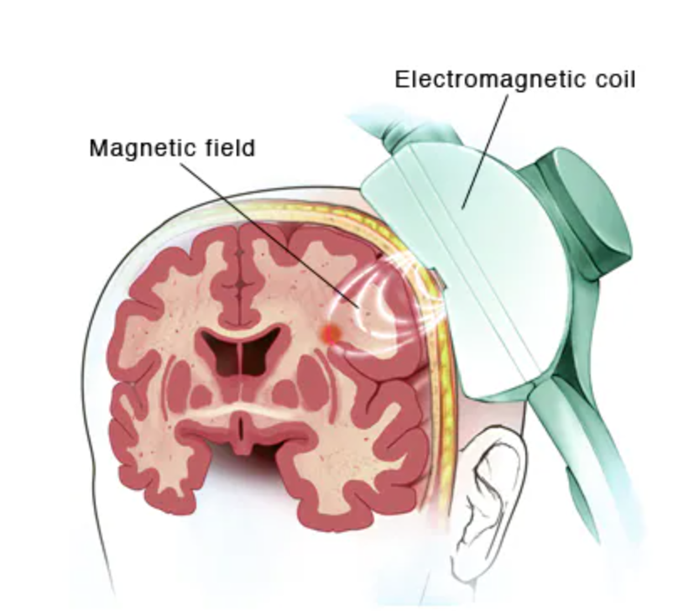
Estimulación magnética transcraneal (TMS):
Técnica no invasiva que utiliza impulsos magnéticos para mejorar la actividad cerebral.

Slide 20

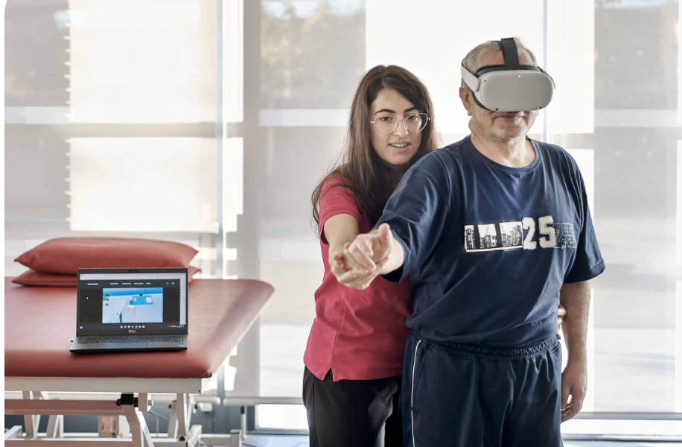
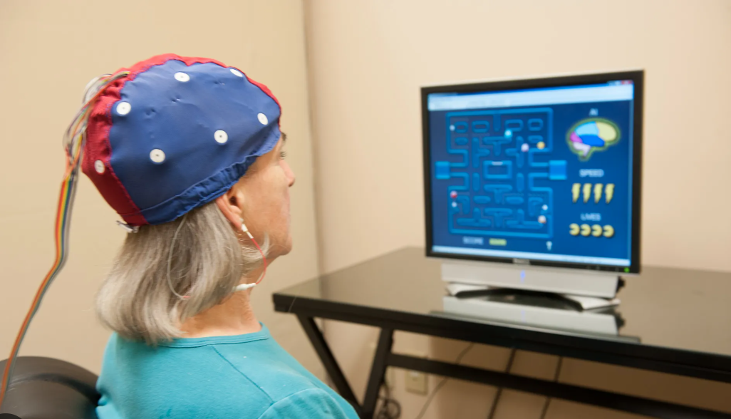
Terapias de rehabilitación basadas en la tecnología:
Realidad virtual y dispositivos de biofeedback para mejorar el control motor.

Slide 21
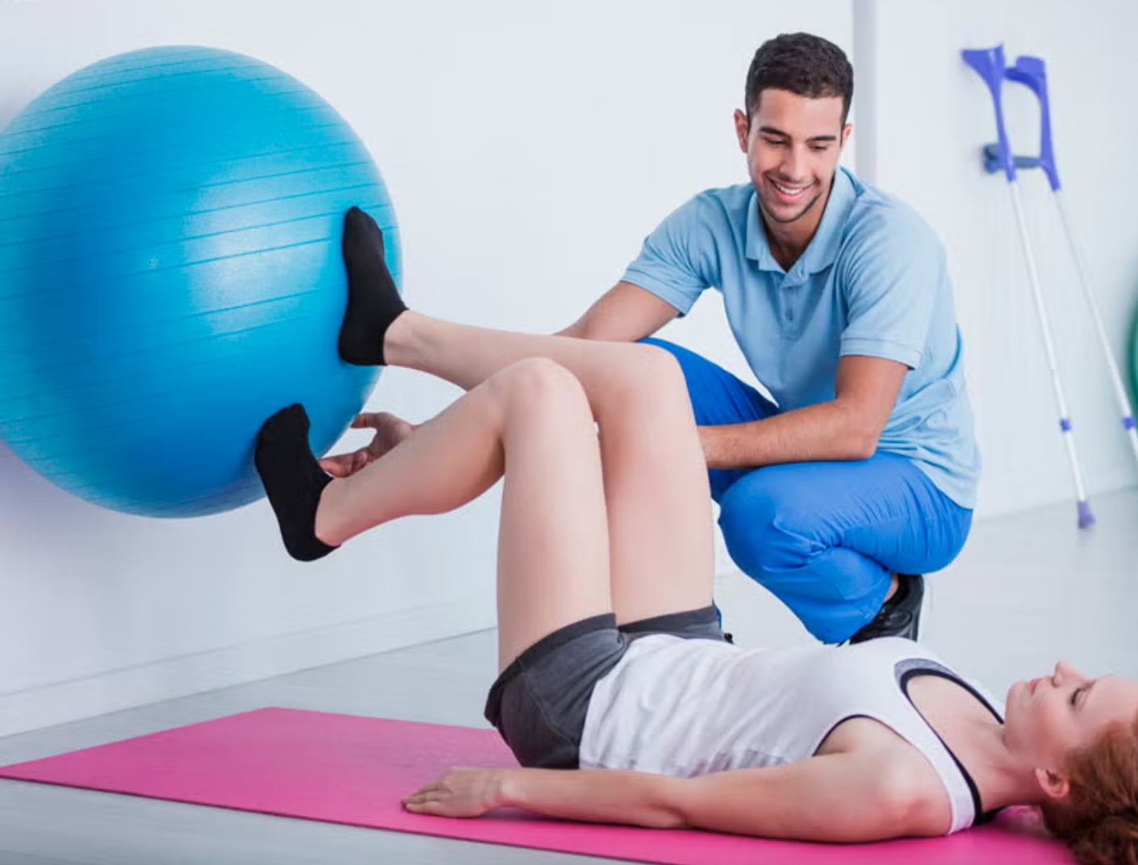
Beneficios de la neurorrehabilitación
Mejora significativa en la movilidad y el control motor.
Aumento de la autonomía en las actividades cotidianas.
Prevención de caídas y complicaciones relacionadas con la enfermedad.
Mejora de la calidad de vida y bienestar general.

Slide 22

Enfoque interdisciplinario
Importancia del trabajo en equipo:
Médicos especialistas en Neurorrehabilitación, fisioterapeutas,
terapeutas ocupacionales, logopedas y neuropsicólogos colaboran
juntos para abordar los diferentes aspectos de la enfermedad.

Slide 23

Consideraciones finales
Importancia de la intervención temprana:
La rehabilitación precoz
mejora los resultados a largo plazo.
Personalización de los tratamientos:
Los enfoques deben adaptarse a
las necesidades individuales de
cada paciente.

Slide 24

La Neuroplasticidad: Un Potencial Infinito para el Cambio y el Aprendizaje
El cerebro tiene una sorprendente capacidad de
adaptación y regeneración.
Fomentar la neuroplasticidad a través de actividades cognitivas, físicas y emocionales es esencial para el desarrollo y la neurorrehabilitación.

Slide 25
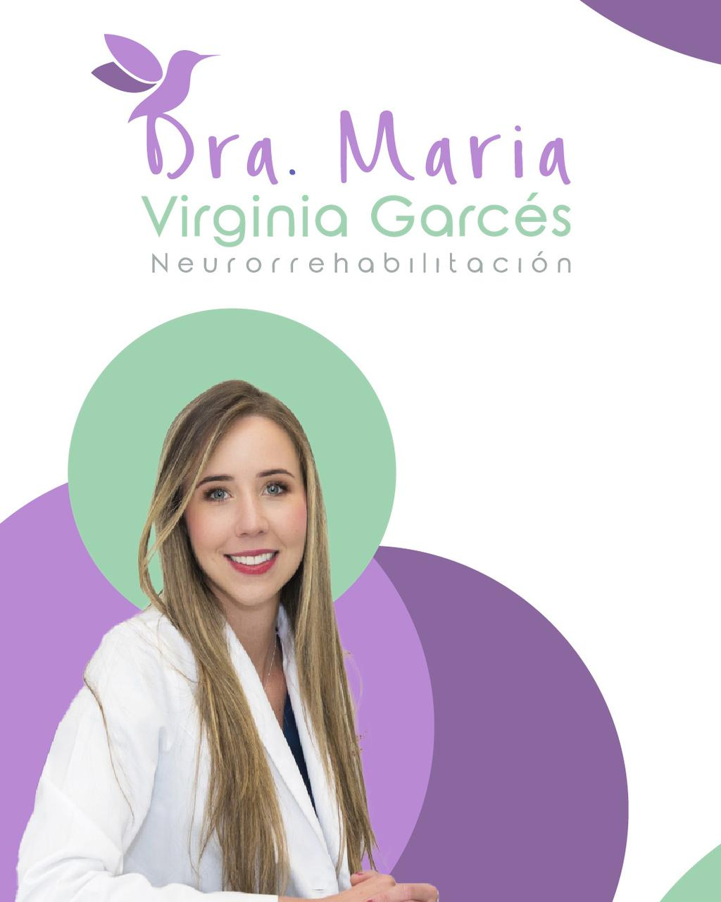



doctora_mariavirginiagarces
3019035546
Gracias

